Slide 1
Soğuk Savaş Döneminde IMF ve Dünya Bankası

Slide 2
Tarihsel bağlam
1929 Ekonomik krizinde ortaya çıkan durum
İkinci Dünya Savaşı’nın Yarattığı Yıkım
SSCB’nin artan etkisi ve Soğuk Savaş
Dekolonizasyon süreci

Slide 3
Soğuk Savaş Sürecinde Dekolonizasyon
1949-1954’te Hindiçin’de Vietnam, Laos, Kamboçya halkları savaşarak Fransız boyunduruğundan kurtuldu.
1954-1962 yıllarında Cezayirliler uzun ve kanlı bir savaş sonucu Fransa’dan bağımsızlığını elde etti.
1947’de Hindistan, Pakistan ve Sri Lanka İngiltere boyunduruğundan kurtuldu. İngiltere 1948’de Filistin’den ve 1956’da Süveyş Kanalından çekildi.
Kıbrıs halkı gerilla savaşı sonucunda 1960’ta İngiltere’den bağımsızlığını elde etti.
1948-1960 yıllarında İngiltere Güneydoğu Asya’daki sömürgelerinden (Myanmar’dan, Malezya’dan, Singapur’dan) çekildi.
Endonezyalılar 1945-1949 arasında gerilla savaşı ile Hollandalıları ülkelerinden attı.

Slide 4
IMF ve DB’nin Üçlü Misyonu
İktisadi Misyon: Ekonomik istikrar; sorunsuz bütçe; sürdürülebilir büyüme ve kalkınma
Sosyal Misyon: Rıza üretimi; sistemin toplumsal yeniden üretimi; küresel bir “toplumsal sorunun” önlenmesi
Politik Misyon: SSCB’nin artan etkisine karşı ABD öncülüğündeki bloğun konsolidasyonu.
Dünya Bankası’nın işleyişi ağırlıklı olarak ikincisi; IMF’nin ise birincisi tarafından belirlenmiştir.

Slide 5
İKTİSADİ MİSYON -IMF
Parasal istikrar sorununda uluslararası işbirliği sağlamak ve dünya ticaretinin gelişmesine katkıda bulunmak.
Para değişimi esaslarına ilişkin düzen sağlayacak önlemler almak. (Dolar esaslı para sistemi- Bretton Woods antlaşması).
Ticaretin liberalleştirilmesini sağlamak
Üye ülkelerin ticari işlemlerinde çok taraflı ödeme kolaylıkları getirmek
Kronik ve konjonktürel kriz yaşayan, ödemeler dengesi sorunu içindeki üye ülkelere teknik ve mali yardımda bulunmak.

Slide 6
İKTİSADİ MİSYON-DB
Avrupa Ülkelerinin Yeniden Yapılanması
Uzun vadeli proje kredileri
Yeşil Devrim ve Uluslararası İş Bölümünün Tesisi
Özel sektöre fon
Bunlara rağmen bugüne göre sınırlı bir kontrol. Nedenleri:
Soğuk Savaş döneminde taraf olmama çabası
Bağımsızlıkçı ideolojilerin etkisi
Petrol kaynaklarının kalkınmada kullanılabilmesi.

Slide 7
IMF ve Ekonomik Misyon
Gözetim
Yıllık raporlar
Finansal Yardım
Kronik Borç ve kriz durumunda koşullu krediler. (Stand by Antlaşmaları- 1 yıllık)
Uzun vadeli krediler (Yapısal ve derin sorunların aşılması)
Teknik yardım

Slide 8
SOSYAL MİSYON – IMF
Yoksulluğun Kontrolü.
Altyapı Yatırımları: Eğitim ve Sağlık.
Afet ve salgın hastalıklarla baş etme
Sosyal programlar: istihdam, toplumsal cinsiyet, çocuklar.
Özellikle 1970’lerden sonra DB’nın bu misyonu yoğunlaştı. (Robert McNamara’nın başkanlık dönemi)
Koşullu yardım ve denetim

Slide 9
POLİTİK MİSYON
Karşı blok içerisinde yarılma yaratma: Yugoslavya Örneği
ABD hegemonyası altında Batı bloğunun konsolide edilmesi.
Kota ve Oylama Sistemi. Kotanın parametreleri:
ortalama ihracat ve ithalat hacimleri,
altın ve döviz rezervleri
milli gelirleri ( GSMH)

Slide 10
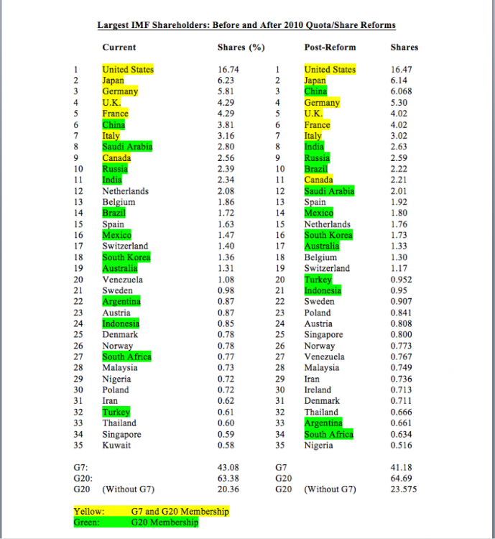
IMF: Oy Gücü Dağılımı ve Veto

Slide 11
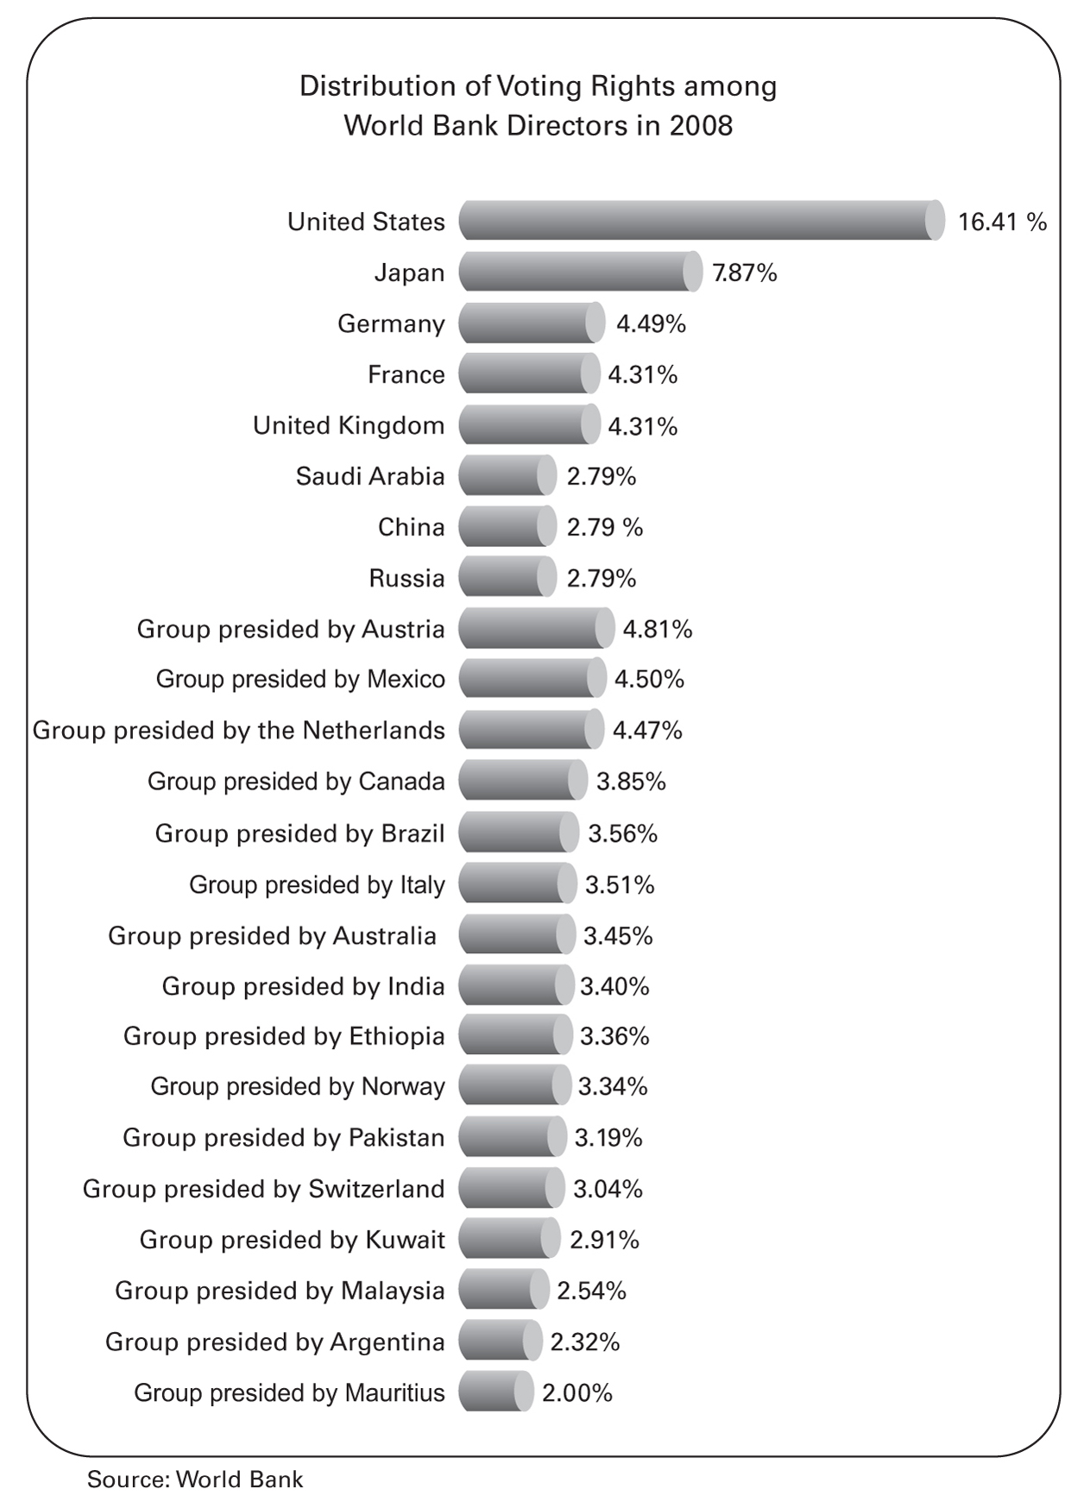
DB Oy Gücü Dağılımı

Slide 12
IMF ve Neoliberalizm

Slide 13
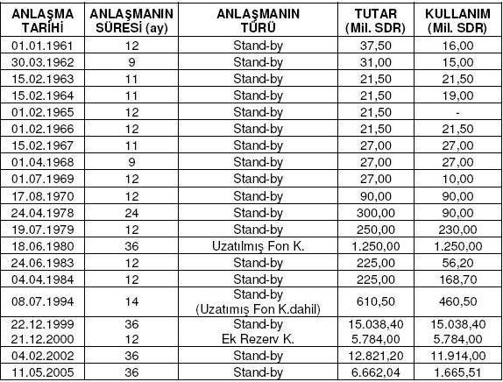
Türkiye ve IMF

